Slide 1
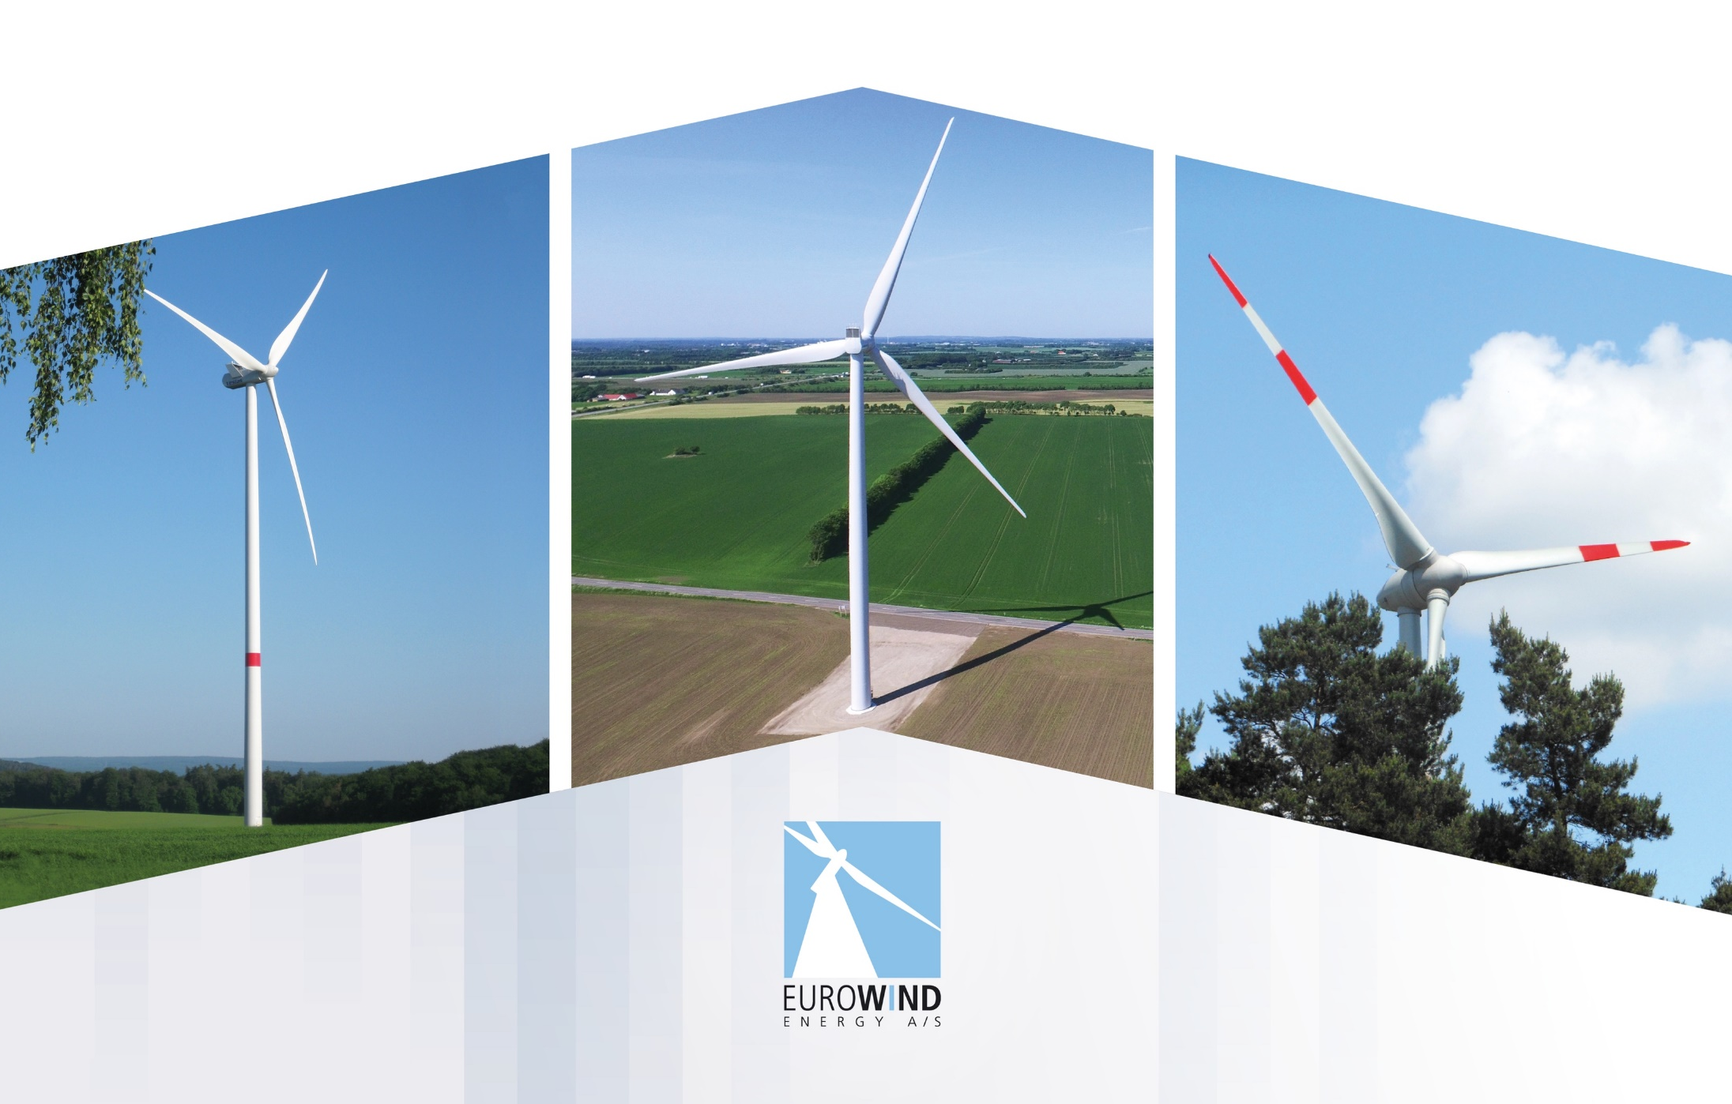
VELKOMMEN TIL EN VERDEN MED VINDEN I RYGGEN

Slide 2
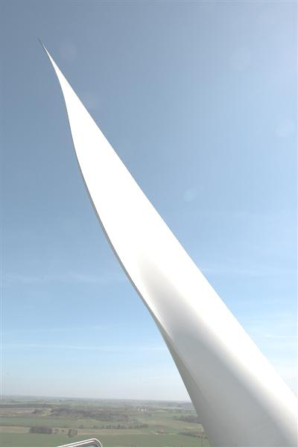
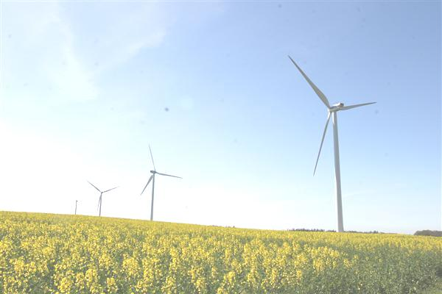
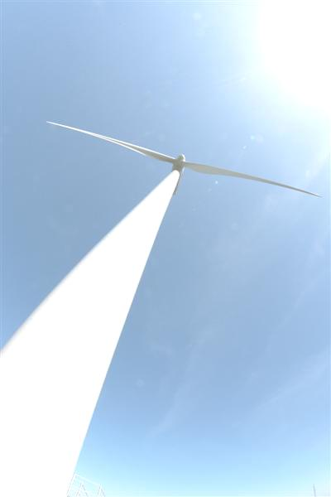

INFORMATIONSMØDE OM KØBERET
Vindpark Thorup-Sletten
30. april 2019

Slide 3
Dagsorden
Præsentation og status Vindpark Thorup-Sletten
Gennemgang af Køberetsmateriale
Anparter og skatteforhold
- BDO
Kaffepause
Støtte til lokal forankring
Opsamling og afrunding

Slide 4
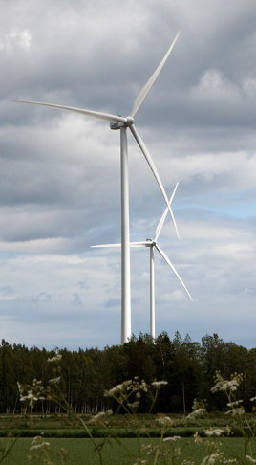
Fakta for Vindpark Thorup-Sletten
Vindpark Thorup-Sletten
 | Eksisterende park | Nyt projekt
Antal møller | 22 stk. | 18 stk.
Mølletype | NEG Micon 400/750 | Siemens SWT 130
Totalhøjde (til vingespids) | 50/70 m | 149,9 m
Vingediameter | 31/48 m | 130 m
Mega Watt | 11,6 MW | 4,3 / 77,4 MW
Produktion | 25.700 MWh/år ~5.700 husstande | 261.900 MWh/år ~65.500 husstande

Slide 5
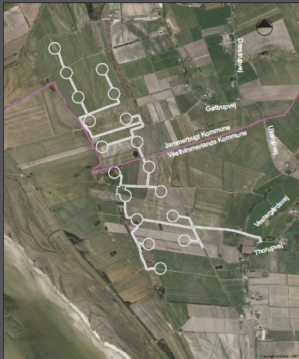

Slide 6
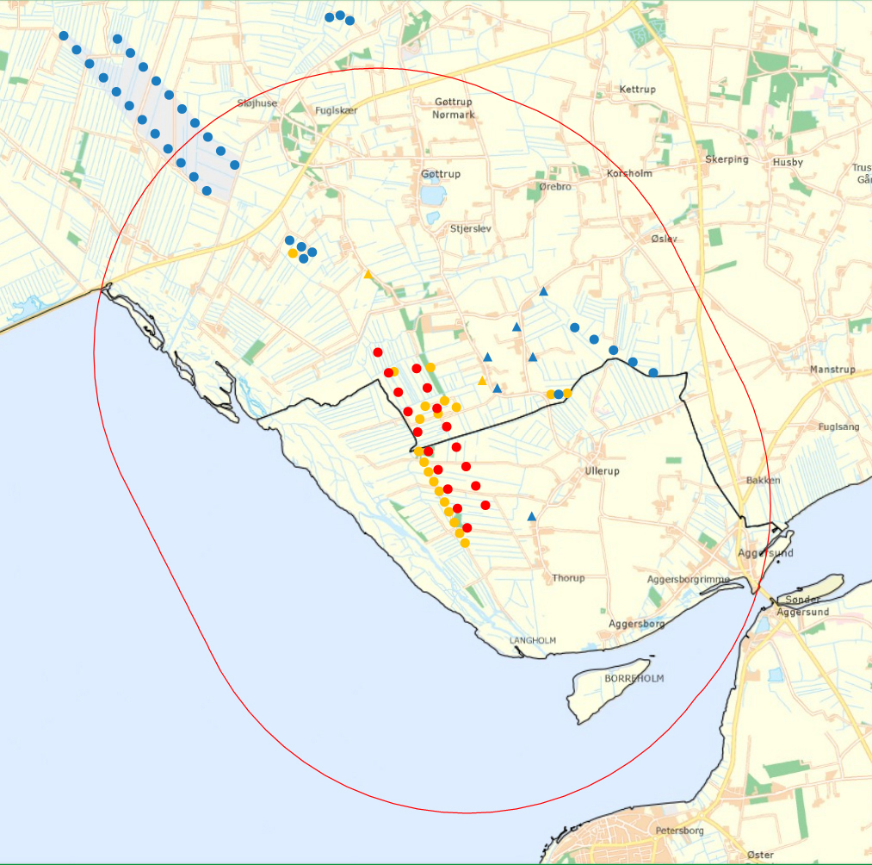
Byggefase påbegyndt

Slide 7
Status for projektet
Der er indkommet 18 anmeldelser om værditab under VVM høringen
Byggetilladelser blev udstedt den 27. marts 2019
Auktion er vundet og bankgaranti til Energistyrelsen er stillet i december 2018, ca. 45 mio.
Der er stillet bankgaranti for net-tilslutning (15,9 mio.)
Møllekontrakt med Siemens-Gamesa er underskrevet og første rate er betalt ca. 52 mio. Moderselskabsgaranti for ca. 300 mio.
6 klager på VVM-tilladelse og Lokalplaner (Nævnenes Hus)
Eurowind har valgt at påbegynde byggeriet med byggestart medio maj 2019

Slide 8
Status - Klagenævn
→ Klagerne er modtaget af Vesthimmerland og Jammerbugt Kommune i høringsfristen
→ Kommunerne har videresendt klagerne til Nævnenes Hus medfølgende deres kommentarer i december 2018
→ Planklagenævnet og Miljø- og Fødevareklagenævnet skal forholder sig til det fremsendte
→ Klager har anmodet om opsættende virkning. Afgørelsen afventer fortsat
→ Nævnenes Hus oplyser ikke om sagsbehandlingstider men deres mål er maks. 12 mdr. Vi oplever dog på andre sager behandlingstider på mellem 18 og 24 mdr.

Slide 9
Forventet tidsforløb og datoer
April 2019 Start Køberetsordning (uge 15)
April 2019 Borgermøde, Køberetsordningen (30. april)
Maj 2019 Igangsættelse af byggefase
Juni 2019 Ansøgningsfrist, Køberetsordningen 5. jun. 2019
Juni 2019 Taksationsbesigtigelse af værditab, 18 ejendomme
2. halvår 2019 Nedtagning af eksisterende møller
Oktober 2019 Installation af vindmøller påbegyndes
Dec./jan. 19/20 Idriftsættelse af de nye vindmøller
Marts 2020 Overtagelse af site fra Siemens-Gamesa

Slide 10
GENNEMGANG AF KØBERETSMATERIALE

Slide 11
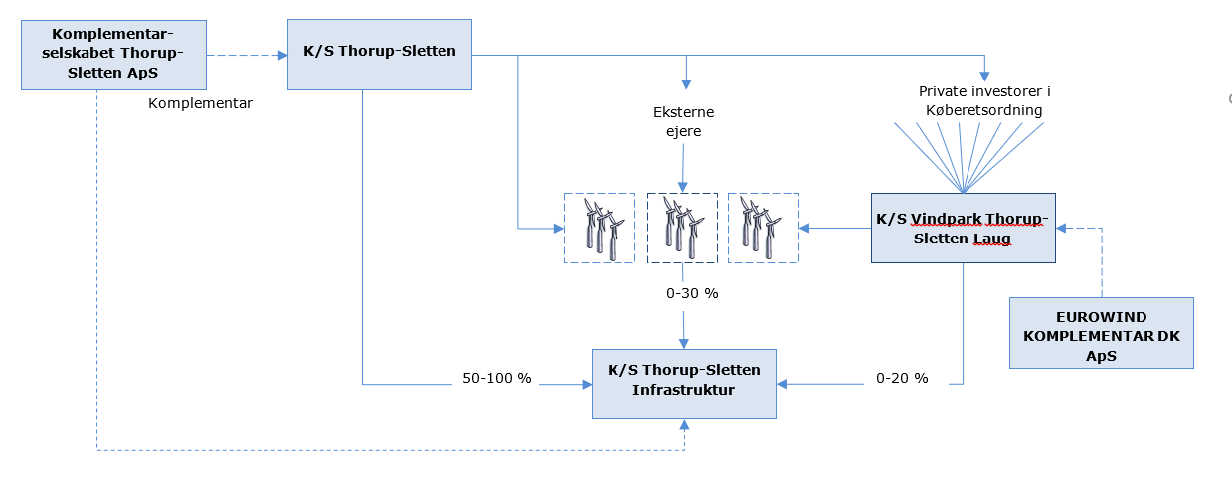
Selskabsstruktur i parken

Slide 12
Vindpark Thorup-Sletten LAUG
20% af mølleparken udbydes til kostpris
Vindpark Thorup-Sletten LAUG vil eje op til 4 møller = 58.849 anparter, hvoraf der udbydes 52.398 anparter i Køberetten
Udbudsmaterialet er godkendt af Energistyrelsen
Økonomi og anpartspriser er gennemgået af BDO iht. VE-Loven
Tegningsperiode løber 8 uger fra annoncering frem til onsdag d. 5. juni kl. 16.
Endelig meddelelse vedr. antal anparter ventes at blive givet 2-3 uger herefter

Slide 13
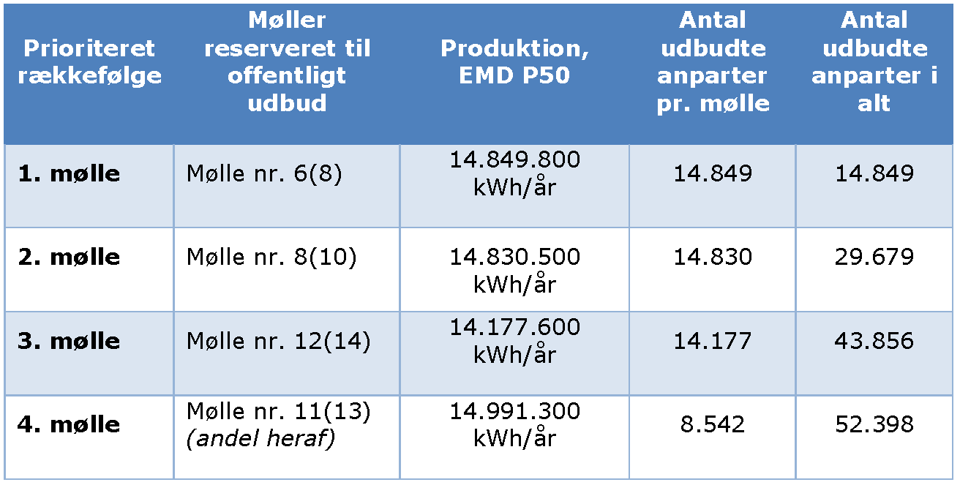
Vindpark Thorup-Sletten LAUG

Slide 14
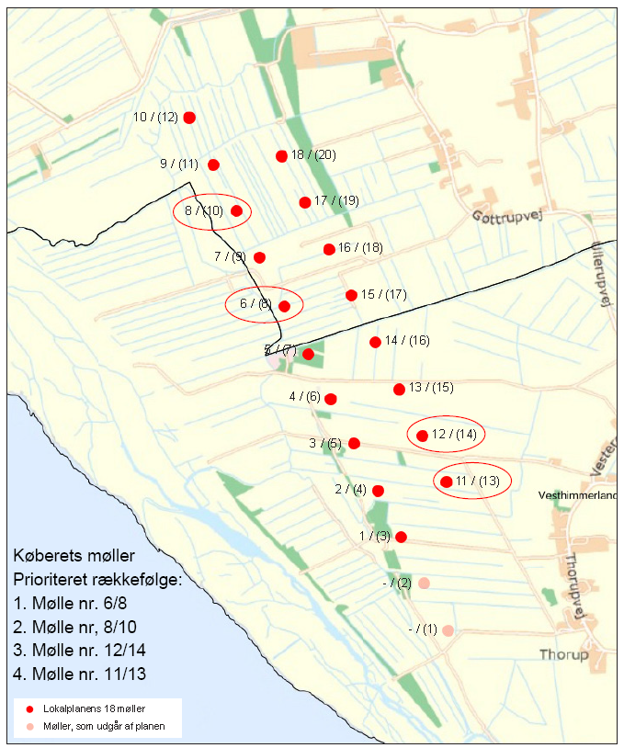
Vindpark Thorup-Sletten LAUG

Slide 15
Køberetsordningen - Hvad er tilgængeligt
Bilag 1: Stiftelsesdokument for K/S Vindpark Thorup-Sletten Laug
Bilag 2: Vedtægter for K/S Vindpark Thorup-Sletten Laug
Bilag 3: Lokalplan - Vesthimmerlands Kommune/Jammerbugt Kommune
Bilag 4a: Kommuneplantillæg – Vesthimmerlands Kommune
Bilag 4b: Kommuneplantillæg – Jammerbugt Kommune
Bilag 5: VVM-redegørelse med Miljørapport
Bilag 6: Driftsbudget inkl. pristillæg (2020-2044)
Bilag 7: Vindberegninger og – vurderinger
Bilag 8: Investors skattemæssige forhold samt eksempel på skatteberegning
Bilag 9: Revisorerklæring
Bilag 10: Kort fra lokalplan over mølleplaceringer og -numre
Bilag 11: Købstilbud
Bilag 12: Udkast til dagsorden
Bilag 13: Ansvarserklæring fra K/S Thorup-Sletten

Slide 16
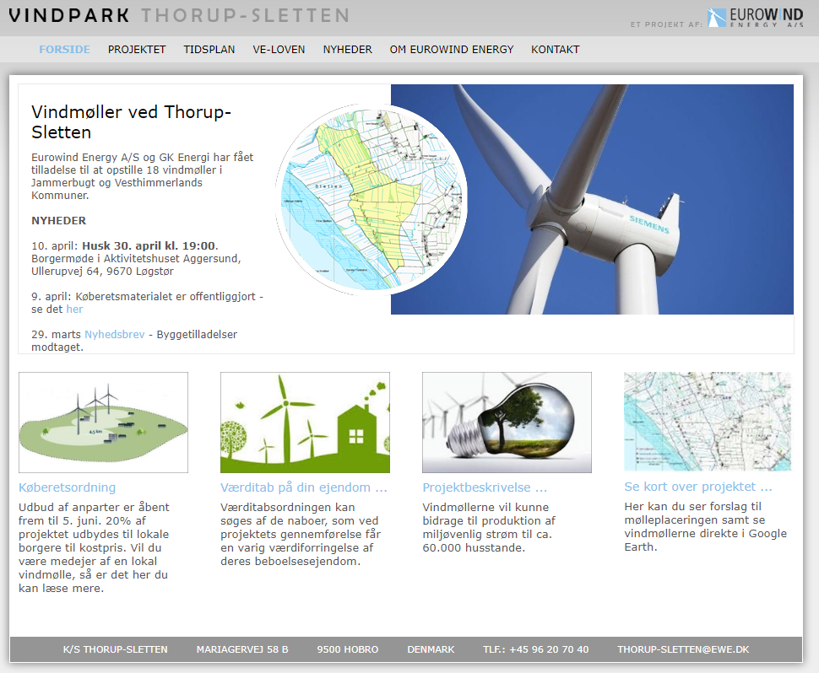
Opdatering af information
Det samlede køberetsmateriale kan hentes her;
www.VindparkThorup-Sletten.dk
Her vil vi løbende gøre information tilgængelig så alle kan følge med i udviklingen, inklusiv, hvis der er nyt fra Nævnenes Hus omkring klagerne

Slide 17
Godkendelse af udbudsmateriale - Energistyrelsen

Slide 18
Revisorerklæring - BDO

Slide 19
Anlægsbudget

Slide 20
Driftsbudget – Budgetforudsætninger
Idriftsættelse 01-01-2020
Siemens Gamesa 20 årig full-serviceaftale – SWT 300
Strømpris på 20 øre uden indeksering
Sikret strømtillæg i 20 år, på 1,98 øre/kWh igennem det teknologineutrale udbud
Forventet budgetlevetid er 25 år
Der er indgået en Sekretariatsaftale med Eurowind Asset Management ApS vedr. administration af selskabet (efter regning)
Der er indgået en administrationsaftale vedr. teknisk driftsledelse af møller samt økonomisk administration af Infrastrukturselskabet (fast pris)

Slide 21
Driftsbudget
Forventet årlig produktion for de 4 mølle = 58.849.200 kWh

Slide 22
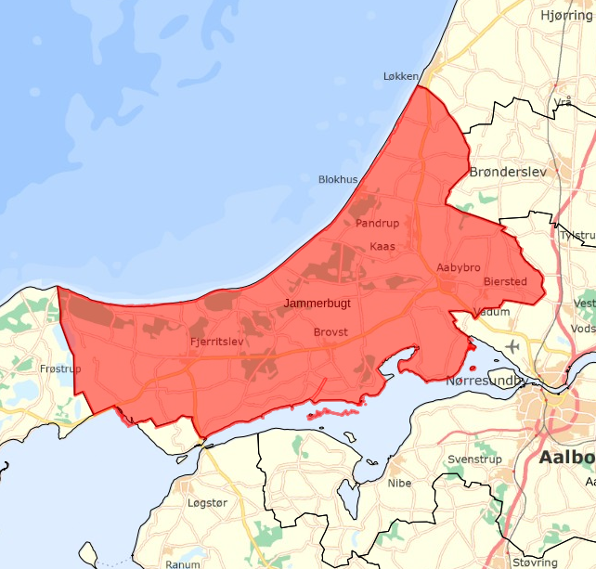
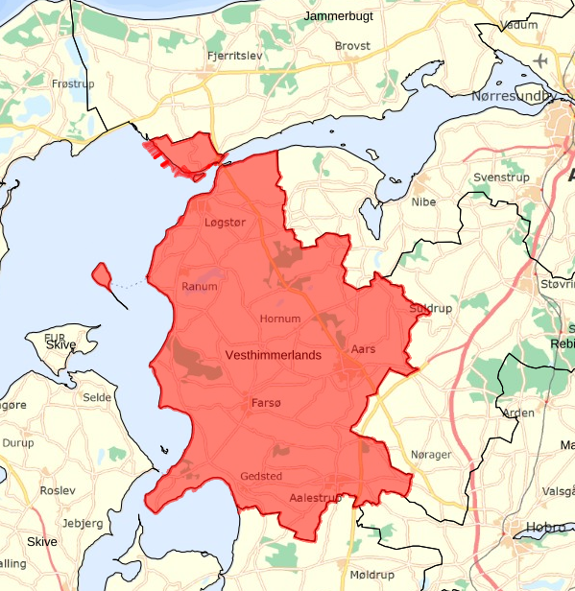

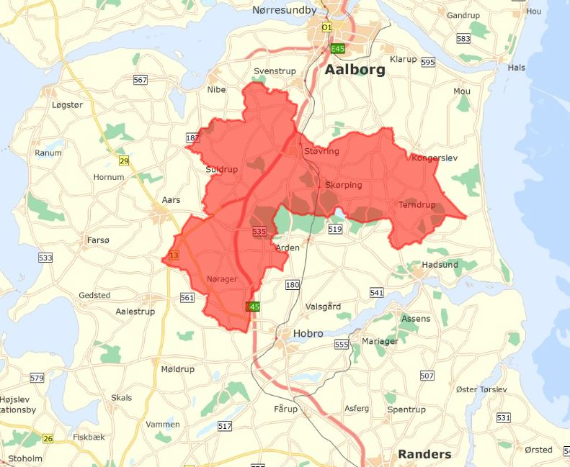
Hvem kan købe?
Jammerbugt Kommune
Vesthimmerlands Kommune
Både boligejere og sommerhusejere kan potentielt købe andele

Slide 23
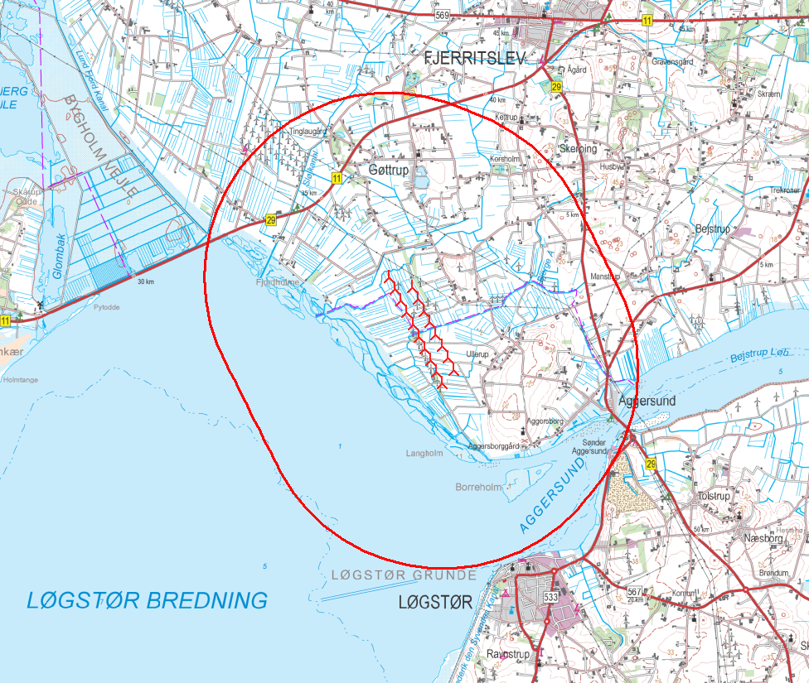
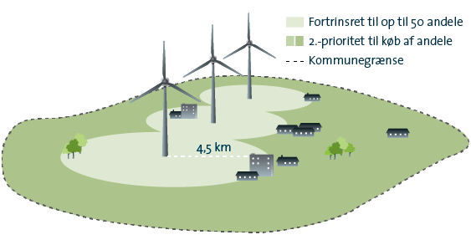
Hvem har fortrinsstilling op til 50 anparter…
OBS!
Der er ikke tale om en begrænsning på 50 anparter, hverken indenfor eller udenfor 4,5 km

Slide 24
Tegningsaftale

Slide 25
K/S Vindpark Thorup-Sletten LAUG
Vedtægter fremgår af udbudsmaterialet
1. regnskabsår løber fra oktober 2018 til 31/12-2019
1. driftsår er budgetteret fra 1/1-2020 til 31/12-2020
Der forventes afholdt ekstraordinær generalforsamling forår 2020, når møllerne er gået i drift og der er sket afleveringsforretning med Siemens-Gamesa
Ny bestyrelse, der skal bestå af 3-5 medlemmer, vælges i forbindelse den ekstraordinære generalforsamling

Slide 26
Uafklarede forhold og risici
Klager til Planklagenævnet og Miljø- og Fødevareklagenævnet – kan potentielt stoppe projektet
Bankgaranti til Energistyrelsen for nettilslutning, deadline december 2020
Der skal bygges i lavbundsområde og uforudsete forhold kan opstå
Strømprisen er variabel og vil derfor ændre sig. Der er ikke sket prissikring
Der skal foretages støjmåling når parken er endelig idriftsat
Lauget deltager på lige fod med K/S Thorup-Sletten med sin forholdsmæssige andel af mølleparken

Slide 27
Hvorfor investere i
Vindpark Thorup-Sletten?
”Producent” af sit eget strømforbrug
Eget forbrug = fx 6.000 kWh/år = 6 anparter
K/S selskabsstruktur med BEGRÆNSET risiko/hæftelse
Stort kendskab til vindpotentialet i området = høj sikkerhed for produktionen
SWT 300 Service og Vedligeholdelsesaftale, der løber i 20 år
All-Risk forsikring til dækning af bla. havari og driftstab

Slide 28
ANPARTER OG SKATTEFORHOLD
- BDO

Slide 29
Fakta vedr. byggeriet
Jordarbejde
  Der vil blive tilkørt cirka 37.000 m3 materialer til veje og kranpladser
  Ca. 1.500 lastbiler fordelt det næste halve år.
Fundamenter
  Ca. 550 ton beton og ca. 73 ton armeringsjern per fundament
  Ca. 70-80 betonbiler. (Leveres fra tidlig morgen til arbejdet er færdigt. Normalt ca. 12 timer pr. fundament)
  Pælefundering med ca. 56 pæle pr fundament (ca. 800 meter )
Møllen vejer ca. 410 tons. Hoveddelene kommer på 9 lastbiler pr. mølle
Hovedkranen ankommer på ca. 30 lastbiler

Slide 30
STØTTE TIL LOKAL FORANKRING
- Et løbende bidrag fra mølleparken

Slide 31
Støtte til lokal forankring
Formålet er at bidrage til lokale aktiviteter, investeringer eller vedligehold
Lokale projekter, indenfor 4,2 km – 15.000,- kr./år/mølle
Lokale projekter, indenfor 8 km – 15.000,- kr./år/mølle
1. udbetaling forventes at vil være foråret 2021
Samlet vil der således blive uddelt 540.000,- kr. årligt fra mølleparken
Forventeligt vil det blive håndteret af K/S Vindpark Thorup-Sletten Infrastruktur, der er et fælles selskab for alle møller

Slide 32
Støtte til lokal forankring
- Eksempler
Eksempler
Betaling for en pasningsaftale med en planteskole for vedligehold af grønne fællesanlæg
Have en ”pedel” til, at gå til hånde ved flere fælleshuse
Vedligehold af forsamlings- og fælleshuse
Indkøb, bolde/materialer til sportsanlæg
Anlæggelse eller vedligehold af lokale stier
Vi er åbne for forslag, både med hensyn til løbende håndtering og projekter.
Skriv gerne på Thorup-Sletten@ewe.dk med forslag og ideer

Slide 33


Slide 34

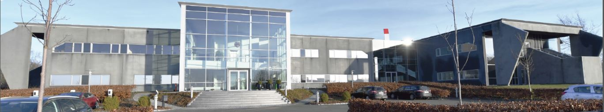
TAK FOR I AFTEN
Mariagervej 58B DK-9500 Hobro Tlf: +45 9620 7040 Fax: +45 9620 7049 CVR nr. 30 00 63 48 info@ewe.dk

